Slide 1



Slide 2






تعيين تلميذ(ة) للإجابة
توجيهات و شرح التعليمات
عرض فيديو
المرور بين الصفوف للمساعدة و تصحيح الإنجازات
عمل في ثنائيات
نهاية الشريط، المرور إلى الشريحة الموالية.

Slide 3

تنظيم حصص الأسبوع الثاني
اليوم 4 -
اليوم1 -
نشاط اعتيادي (10د)
ورشة الكتابة: إنتاج كتابي – الحصة 3 (30د)
ورشة الكتابة : إنتاج كتابي – الحصة4 (30د)
نشاط اعتيادي (10د)
الأساليب (30د)
التحدث . (30د)
اليوم 5 -
اليوم2 -
نشاط اعتيادي (10د)
قراءة : ما بعد القراءة : تقويم المقروء(30د)
ورشة الكتابة : إنتاج كتابي الحصة 5 (30د)
نشاط اعتيادي (10د)
قراءة : ما قبل القراءة: التوقع والتحقق 30 د
قراءة : أثناء القراءة – الفهم 30 د
اليوم 6 -
اليوم 3 -
نشاط اعتيادي (10د)
مراجعة توليف (شكل وفهم) (40د)
القراءة الاثرائية : الحصة 2 (20د)
نشاط اعتيادي (10د)
قراءة : أثناء القراءة (30د)
ورشة الكتابة: التراكيب . (30د)
Révision
Lecture offerte

Slide 4






هيكلة حصة اليوم
- 01 انشطة اعتيادية
يومياتي في الكتابة
- 02 ورشة القراءة – الحصة 4
حي بن يقظان (2) – تركيب و تقويم
- 03ورشة الكتابة – الحصة 5
كتابة الحجج - الحصة 5 : إنتاج مشترك

Slide 5

عند نهاية الحصة
على الأقل 80% من المتعلمين سيكونون قادرين على:
كتابة فقرة بسيطة بتوظيف أساليب التعليل ؛
استثمار نص مقروء؛
كتابة حجج؛

Slide 6

افتتاح الحصة
افتتاح الحصة
ترحيب
نشاط اعتيادي : يومياتي في الكتابة

Slide 7

مرحبا بكم ، سنبدأ حصة اللغة العربية.
اختــتام الحــصة
ورشة الكتابة
ورشة القراءة
افتتاح الحصة

Slide 8


ضعوا اللوحة على الطاولة ، الكراسة والدفتر والمقلمة في القمطر
اختــتام الحــصة
ورشة الكتابة
ورشة القراءة
افتتاح الحصة

Slide 9

نواصل نشاط يومياتي في الكتابة.
اختــتام الحــصة
ورشة الكتابة
ورشة القراءة
افتتاح الحصة
يَوْمِيّاتي في ﭐلْكِتابَةِ.

Slide 10
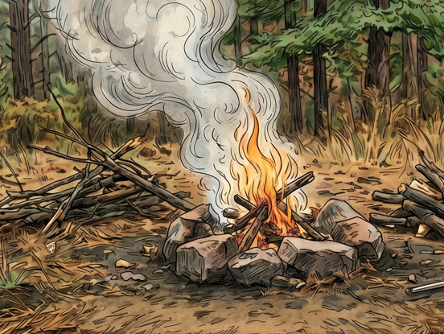
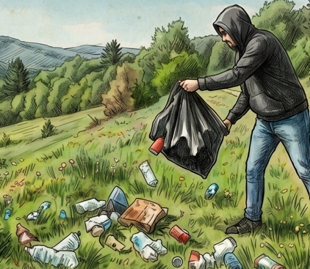
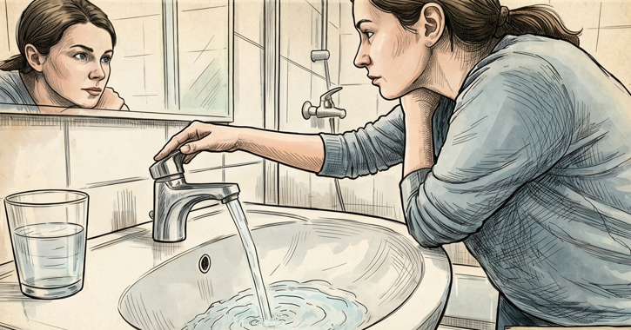
لاحظوا الأفعال التالية. اختر واحداً منها وأبدِ رأيك فيه: هل تؤيده أم ترفضه؟
اختــتام الحــصة
ورشة الكتابة
ورشة القراءة
افتتاح الحصة

Slide 11
استعينوا بالعبارات التالية .سامر بين الصفوف لمساعدتكم. معكم 5 دقائق للإنجاز في دفاتركم.
اختــتام الحــصة
ورشة الكتابة
ورشة القراءة
افتتاح الحصة
أَرى أَنَّ.............................…...لِأَنَّ ................................................
أَعْتَقِدُ أَنَّ...........................…...لِأَنَّ................................................
في رَأيي.........................…...لِأَنَّ ..................................................
مِنْ وِجْهَةِ نَظَري........................…...لِأَنَّ ........................................

Slide 12
من يقرأ جوابه.
اختــتام الحــصة
ورشة الكتابة
ورشة القراءة
افتتاح الحصة

Slide 13

اختــتام الحــصة
ورشة الكتابة
ورشة القراءة
افتتاح الحصة
الفائزون بنجمة الكتابة هم ...........................................................................
تَحَدّي ٱلْكِتابَةِ

Slide 14
ورشة القراءة – الحصة 4
ورشة القراءة – الحصة 4
حي بن يقظان (2) – تركيب و تقويم

Slide 15
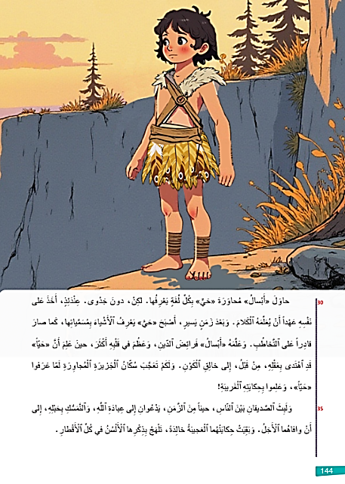
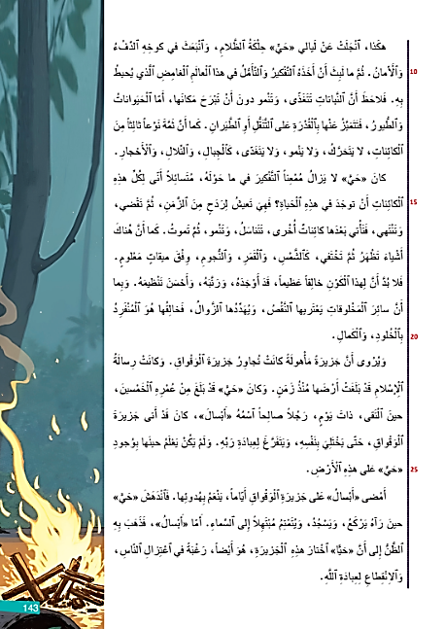
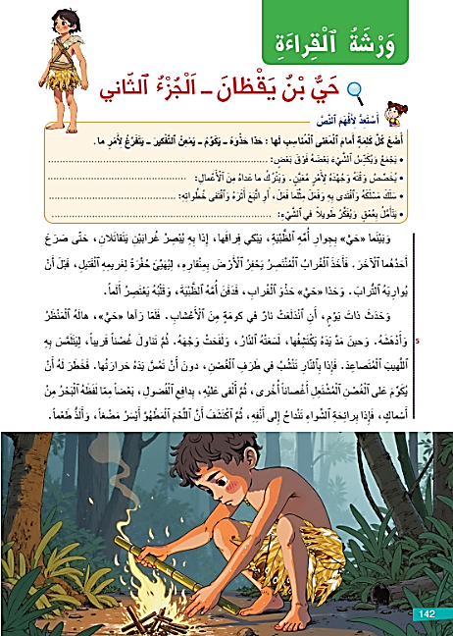
نواصل قراءة نص حي بن يقظان. قراءات فردية
اختــتام الحــصة
ورشة الكتابة
ورشة القراءة
افتتاح الحصة

Slide 16
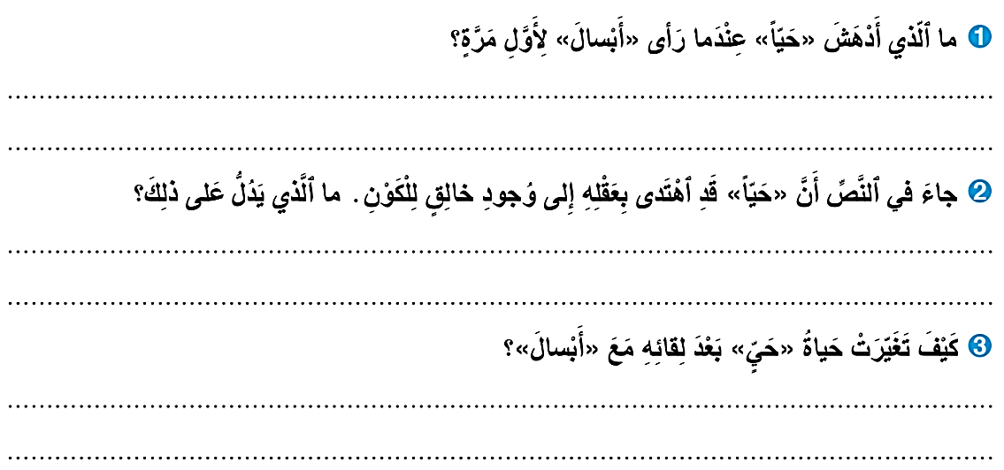
الآن ستجيبون على الأسئلة التالية. عمل ثنائي .
اختــتام الحــصة
ورشة الكتابة
ورشة القراءة
افتتاح الحصة

Slide 17
سأمر بين الصفوف لمساعدتكم. معكم 10 دقائق
اختــتام الحــصة
ورشة الكتابة
ورشة القراءة
افتتاح الحصة

Slide 18
من يقرأ جوابه. هل أنتم متفقون؟ (تصحيح تفاعلي)
اختــتام الحــصة
ورشة الكتابة
ورشة القراءة
افتتاح الحصة

Slide 19
إليكم نموذجا للتصحيح. من يقرأ؟ صححوا.
اختــتام الحــصة
ورشة الكتابة
ورشة القراءة
افتتاح الحصة
اِنْدْهَشَ «حَيٌّ» حينَ رَأى «أَسالَ» يَرْكَعُ وَيَسْجُدُ وَيَبْتَهِل ِللهِ.
يَدُلُّ عَلى ذلِكَ ٱلْجُمْلَةُ ٱلتّالِيَةُ : «فَلا بُدَّ أَنَّ لِهذا ٱلْكَوْنِ خالِقاً عَظيماً، قَدْ أَوْجَدَهُ وَرَتَّبَهُ وَأَحْسَنَ نِظامَهُ».
تَغَيَّرَتْ حَياةُ «حَيٍّ» بَعْدَ لِقائِهِ مَعَ «أَسالَ»؛ فَتَعَلَّمَ ٱلْكَلامَ، وَعَرَفَ أُموراً جَديدَةً عَنِ ٱلدّينِ وَٱلْحَياةِ، وَأَصْبَحَ أَكْثَرَ مَعْرِفَةً وَحِكْمَةً.

Slide 20
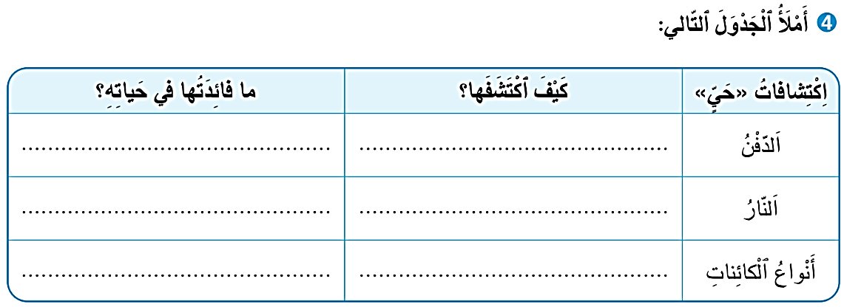
الان استعينوا بمضمون النص لملء الجدول في كراساتكم. عمل فردي.
اختــتام الحــصة
ورشة الكتابة
ورشة القراءة
افتتاح الحصة

Slide 21
سامر بين الصفوف لمساعدتكم.
اختــتام الحــصة
ورشة الكتابة
ورشة القراءة
افتتاح الحصة

Slide 22
نصحح, من يقرأ جوابه؟
اختــتام الحــصة
ورشة الكتابة
ورشة القراءة
افتتاح الحصة

Slide 23
صححوا.
اختــتام الحــصة
ورشة الكتابة
ورشة القراءة
افتتاح الحصة
ساعَدَهُ عَلى دَفْنِ ٱلظَّبْيَةِ.
عِنْدَما رَأى غُراباً يَدْفِنُ غُراباً آخرَ مَيِّتاً.
مَنَحَتْهُ ٱلدِّفْءَ وَساعَدَتْهُ عَلى طَهْيِ ٱلطَّعامِ.
رَأى لَهَباً مُشْتَعِلاً في ٱلْغابَةِ وَحافَظَ عَلَيْهِ.
فَهِمَ ٱلْحَياةَ وَأَدْرَكَ نِظامَ ٱلْكَوْنِ.
تَأَمُّلُ وَمُلاحَظَةُ ٱلطَّبيعَةِ.

Slide 24
ورشة الكتابة - الإنتاج الكتابي
ورشة الكتابة - الإنتاج الكتابي – الحصة 5
كتابة الحجج(5).

Slide 25
ما خطوات كتابة الحجج التي تعرفنا عليها؟ ما أنواع الحجج التي تعلمتم؟
اختــتام الحــصة
ورشة الكتابة
ورشة القراءة
افتتاح الحصة
كِتابَـــــــــــةُ ٱلْحُجَــــــــــــــــجِ.

Slide 26
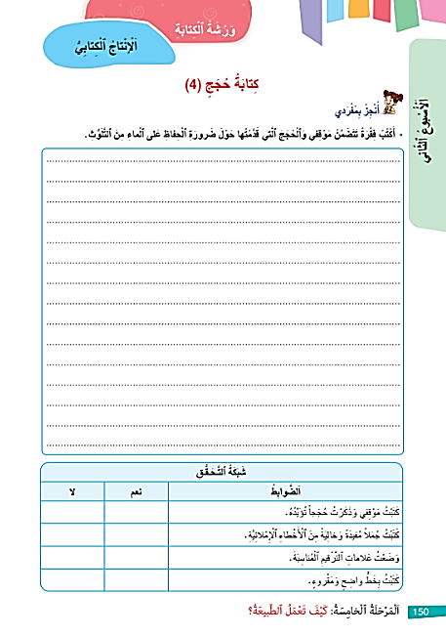
سأوزع عليكم إنتاجاتكم.
اختــتام الحــصة
ورشة الكتابة
ورشة القراءة
افتتاح الحصة

Slide 27
صححوا إنتاجاتكم. عمل ثنائي
اختــتام الحــصة
ورشة الكتابة
ورشة القراءة
افتتاح الحصة

Slide 28
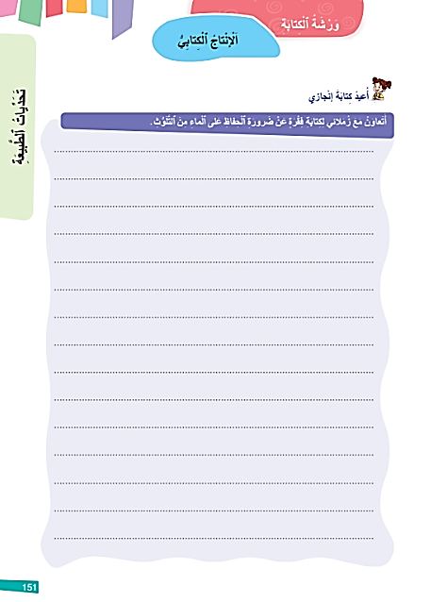
الان سنقوم بإنتاج مشترك خذوا الصفحة . ( نشاط تفاعلي على السبورة)
اختــتام الحــصة
ورشة الكتابة
ورشة القراءة
افتتاح الحصة

Slide 29
دونوا الإنتاج في كراساتكم كي تعودوا إليه أثناء المراجعة.
اختــتام الحــصة
ورشة الكتابة
ورشة القراءة
افتتاح الحصة

Slide 30
اختتام الحصة
اختتام الحصة
ماذا تعلمتم اليوم؟
واجباتكم المنزلية.

Slide 31

الفائزون بنجمة السلوك الجيد هم : ............................................
اختــتام الحــصة
ورشة الكتابة
ورشة القراءة
افتتاح الحصة

Slide 32


إلى اللقاء في الحصة المقبلة
اختــتام الحــصة
ورشة الكتابة
ورشة القراءة
افتتاح الحصة

Slide 33

بناء على إنجازات المتعلمين خلال الممارسة المستقلة
ما تقديرك لنسبة التحكم في هدف الدرس؟
تسجل النسبة على صفحة اليوم من مذكرة الأستاذ.

